Slide 1

L’altro modo di trovare casa
Gruppo di lavoro: Singh, Tirelli, Viani

Slide 2
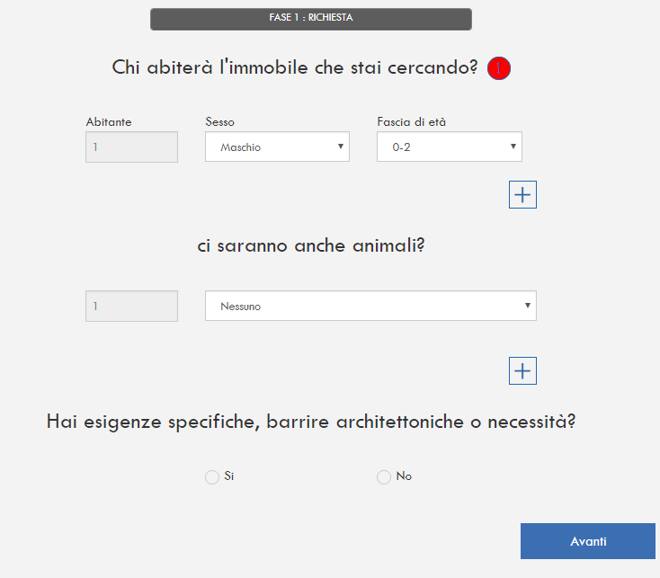
Ciò che secondo noi andrebbe migliorato
Se viene inserita una fascia d’età minorenne e viene premuto il tasto di conferma «Avanti» si prosegue la registrazione senza la presenza di alcun maggiorenne.

Slide 3
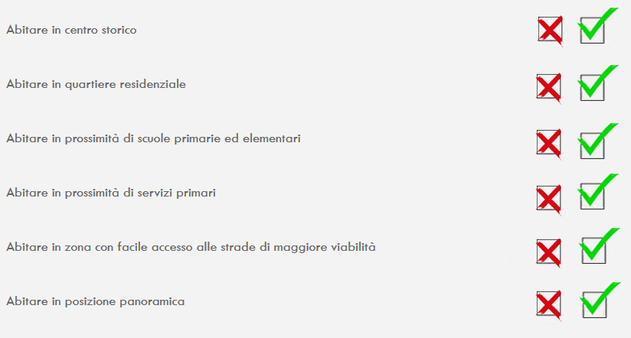
ICONE
Inoltre secondo noi le icone di mi piace e non mi piace andrebbero cambiate, rendendole più semplici ed intuitive

Slide 4
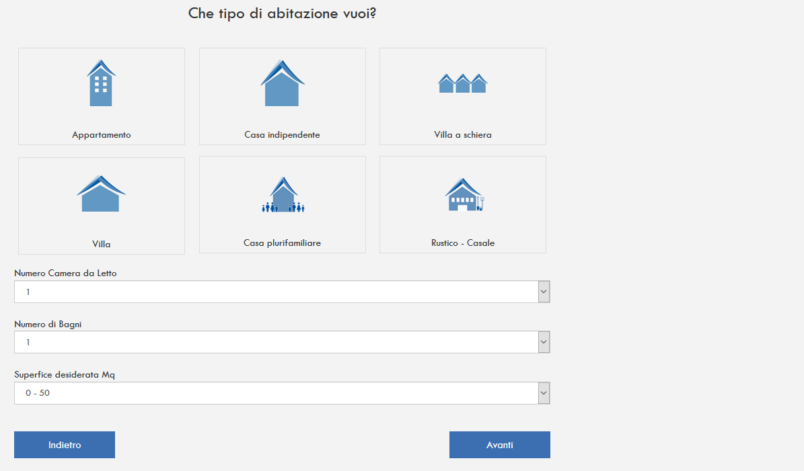
RESOCONTO DELL’ ABITAZIONE
Andrebbe aggiunto anche un resoconto in alto a destra dove viene indicato le scelte fatte riguardo il numero di camere, il numero di bagni e la superfice in Mq che mano a mano che si va avanti con la scelta del tipo di stanza e numero di esse e la loro metratura si vada ad aggiornare

Slide 5
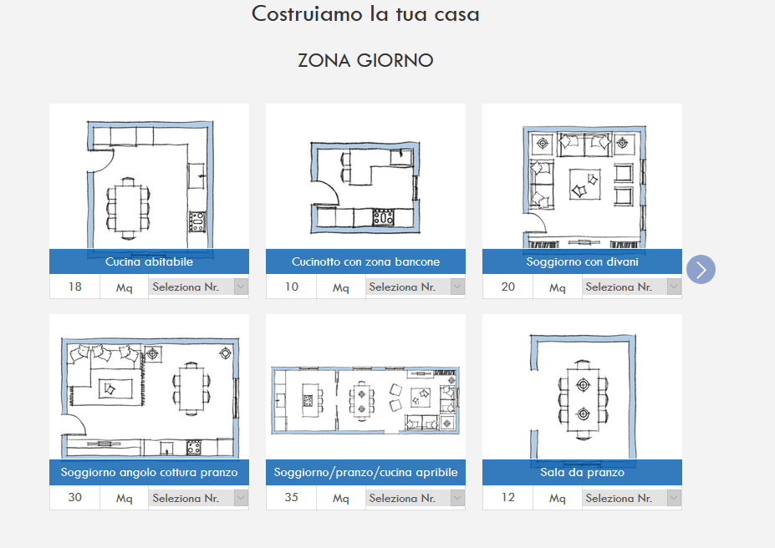
CONTROLLO DEGLI INSERIMENTI
Altra cosa che andrebbe modificata è quella di fare inserire il numero di stanze/cucine/soggiorno; una cosa che invece andrebbe aggiunta è quella di un messaggio d’ errore se il numero di stanze che si sta scegliendo supera il numero precedentemente inserito

Slide 6
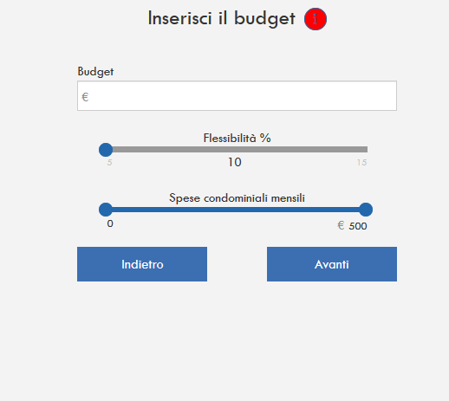
DIMENSIONE VALORI FLESSIBILITA’
Secondo noi il valore che scegli per la flessibilità deve diventare essere messo in risalto per fare capire all’ utente il valore che ha scelto.

Slide 7
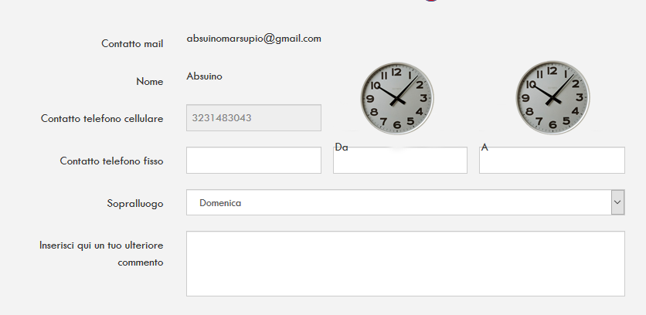
SEGNALAZIONE CAMPI OBBLIGATORI
Secondo noi andrebbe migliorata la sezione in cui si va ad inserire i dati come il numero di telefono e l’orario, inserendo dei campi obbligatori come il numero di telefono, cellulare e cambiando il modo di selezione dell’ orario
* campo obbligatorio
*
*
*

Slide 8

IDEA PER IL LOGO

